Slide 1


Inserção dos Jovens no
Mercado de Trabalho
Seme Arone Junior
Diretor Presidente
Senado Federal, Comissão de Assistência Social - PL 5228/2019
21 de novembro de 2019

Slide 2

www.abres.org.br

Slide 3


Desemprego x Educação
49% dos brasileiros com 25 a 64 anos não concluíram o ensino médio
Fonte: OCDE (2019)

Slide 4

Desemprego x Educação
40% da população brasileira com 25 anos ou mais de idade não tem instrução.
Fonte: Unesco e OCDE (2019)

Slide 5

Em 2018, cerca de 11,8% dos adolescentes com 15 a 17 anos de idade abandonaram a escola sem concluir o ensino básico.
Fonte: Síntese dos Indicadores Sociais/IBGE (2019)

Slide 6

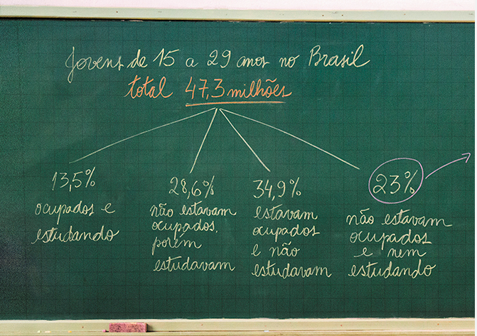
Fonte: IBGE (2019)

Slide 7
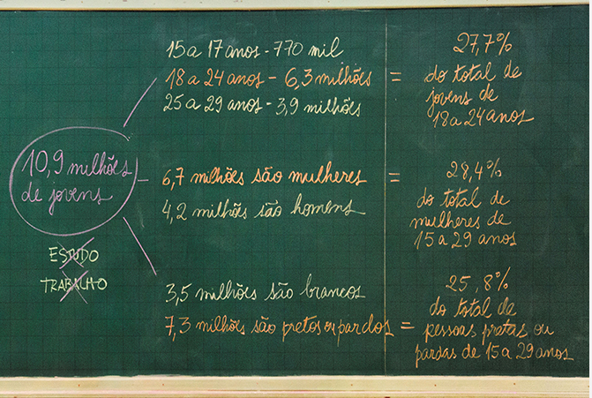
Fonte: IBGE (2019)

Slide 8


Impacto do ensino superior na empregabilidade

Slide 9
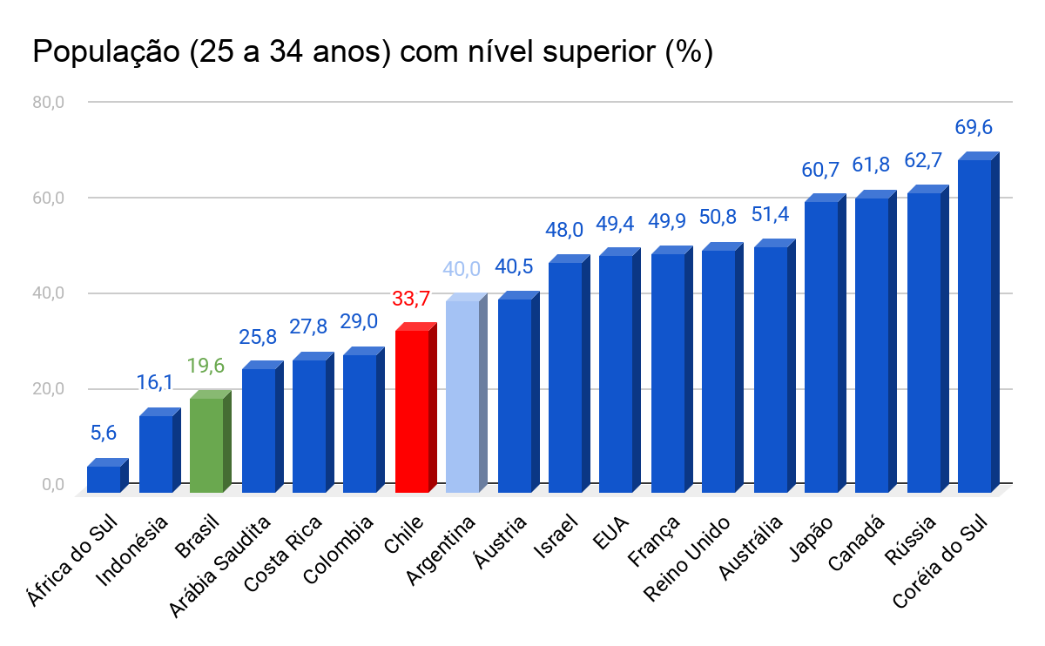
Fonte: EAG-OCDE (2019)

Slide 10
Brasil X outros países
País | Desemprego de adultos | Desemprego de jovens (16 a 24 anos)
Alemanha | 3,1% | 5,9%
Coréia do Sul | 3,5% | 7,3%
Estados Unidos | 3,6% | 7,9%
Reino Unido | 3,8% | 11,3%
El Salvador | 6,4% | 14,4%
Zona do Euro | 7,5% | 14,5%
Índia | 8,5% | 23,7%
Brasil | 11,8% | 25,7%
Turquia | 14% | 27,1%
África do Sul | 29,1% | 58,2%
Fonte: PNAD/IBGE (2019), Trading Economics (2019)

Slide 11
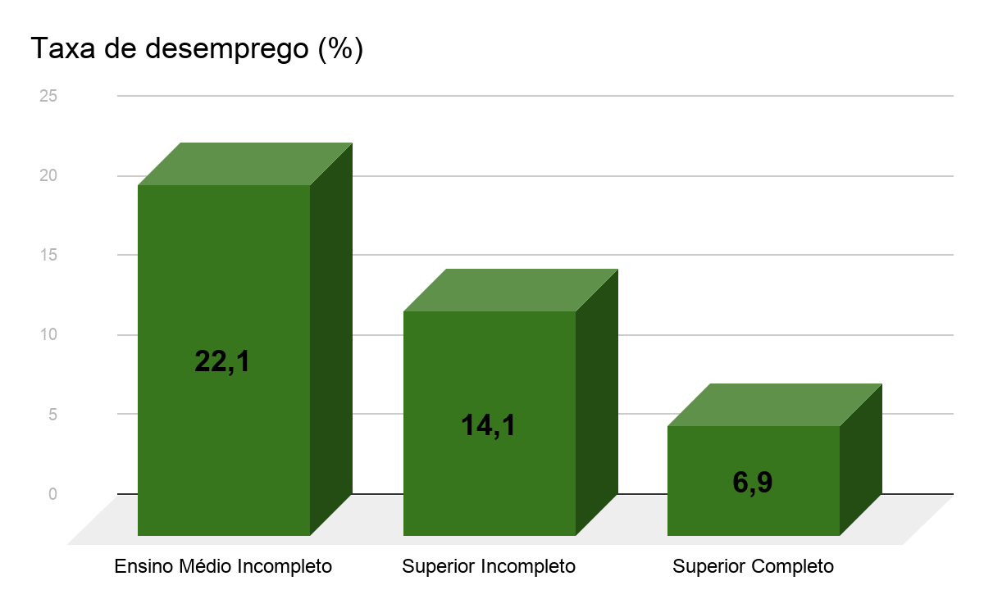
Fonte: PNAD/IBGE (2019)

Slide 12

Existe solução?

Slide 13

Longo prazo:
Melhorar educação básica;
Mais jovens finalizando ensino médio (Português, Matemática);
Mais jovens no ensino superior.

Slide 14

E no curto prazo?

Slide 15
Brasil tem 2 Leis de inserção de jovens:
Lei de Aprendizagem
Lei de Estágio
Foco em jovens em vulnerabilidade social
Atende também formados no médio e estudantes do superior
14 a 24 anos
Foco em estudantes do ensino superior
Atende também estudantes do médio e técnico
A partir de 16 anos

Slide 16


Quais os benefícios dessas leis?

Slide 17

Benefícios do estágio:
Experiência prática
Carga horária de até 6h diárias
Bolsa auxílio, Auxílio transporte
Recesso remunerado, Seguro obrigatório
Tempo máximo de 2 anos na empresa
Mantém estudante na sala de aula
Lei 11.788/2008

Slide 18
Benefícios da aprendizagem:
CLT - contrato por tempo determinado
FGTS 2%
Curso de capacitação associado
Salário mínimo
Carga horária de até 6h diárias
Tempo máximo de 2 anos na empresa

Slide 19

Quantos jovens são inseridos por meio do estágio e aprendizagem no Brasil ?

Slide 20
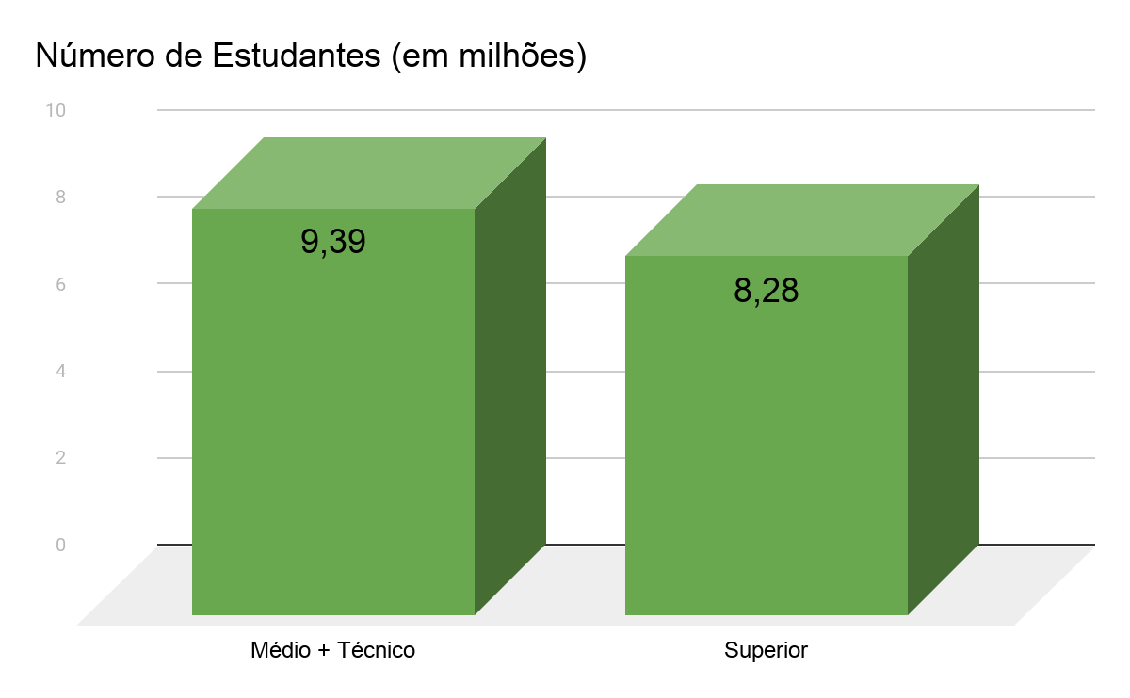
Fatos e Números da Inserção de Jovens
Fonte: Inep/MEC (2017)

Slide 21
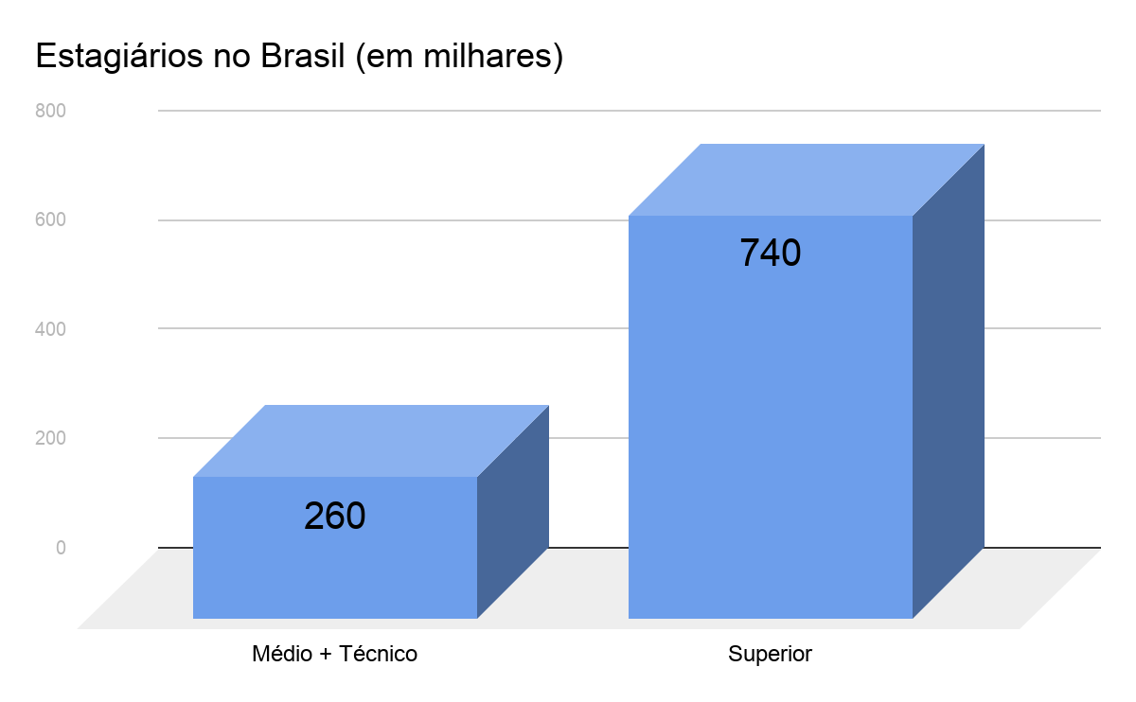
8,9%
2,7%
Fonte: Abres (2018)

Slide 22
Jovens Aprendizes no Brasil
De 2005 a 2018:
3,3 milhões
de aprendizes
Com percentual de 15% da cota, o número de aprendizes seria de
3 milhões.
2005- 2018
2018
2018
Brasil poderia ter 960 mil aprendizes em atividade
(se a cota fosse cumprida)

Slide 23

Precisamos ampliar a inserção dos jovens!
É suficiente ?

Slide 24

Temos algumas sugestões para o jovem Brasileiro

Slide 25
PL 5228/19 - Sugestões
Inserção de não formados no ensino médio
11,1 milhões de jovens nem nem (23% dos jovens entre 15 a 29 anos)
23%
Limitar carga horária
Máximo de 6 horas diárias e 30 semanais - foco em educação
6h

Slide 26
PL 5228/19 - Lei foca em estudantes do médio profissional e superior
01
Lei abre espaço para substituição de adultos experientes por estudantes
Evitar a troca de profissionais mais velhos
02
A Lei deve deixar isso bem claro, como é a Lei de Estágio (11.788/2008)
Atuar na área de formação

Slide 27
Aprendizagem - Sugestões para ampliar
Multa
Horários
Qualidade
Maior valor por não cumprimento da cota
Simplificação reduzirá o custo das entidades formadoras e ampliará as vagas
Controlar a qualidade dos cursos de aprendizagem

Slide 28
Estágio - Sugestões para ampliar
Carga horária
Enquanto forem estudantes, os contratados pela lei do primeiro emprego continuariam com carga horária máxima de 6 horas diárias e 30 semanais até a formatura.
Empresas contratantes
Após 12 meses de estágio, podem efetivar o estagiário com os benefícios do PL 5228/2019

Slide 29

Estágio e aprendizagem reduzem a evasão ao inserir o jovem no mercado de trabalho e ainda financiam os estudos!

Slide 30
Muito obrigado!
Seme Arone Junior imprensa@abres.org.br www.abres.org.br

